Slide 1
Заметки «Dayli»
Автор: Романов Семен Олегович

Slide 2
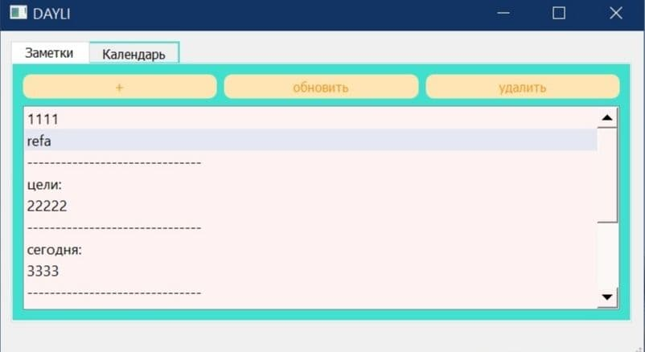
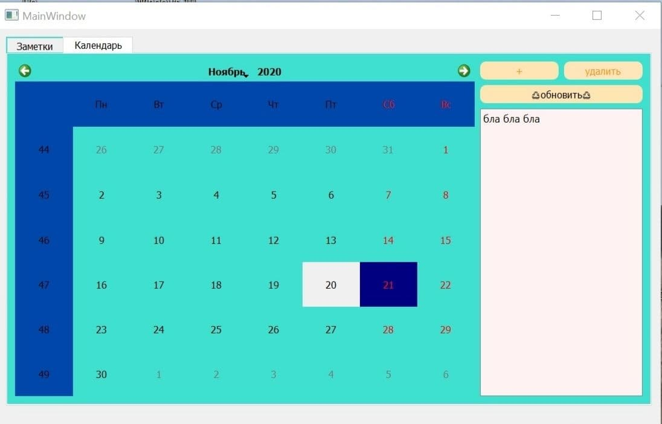
«Dayli» - это простой блокнот с календарем для ведения заметок.

Slide 3
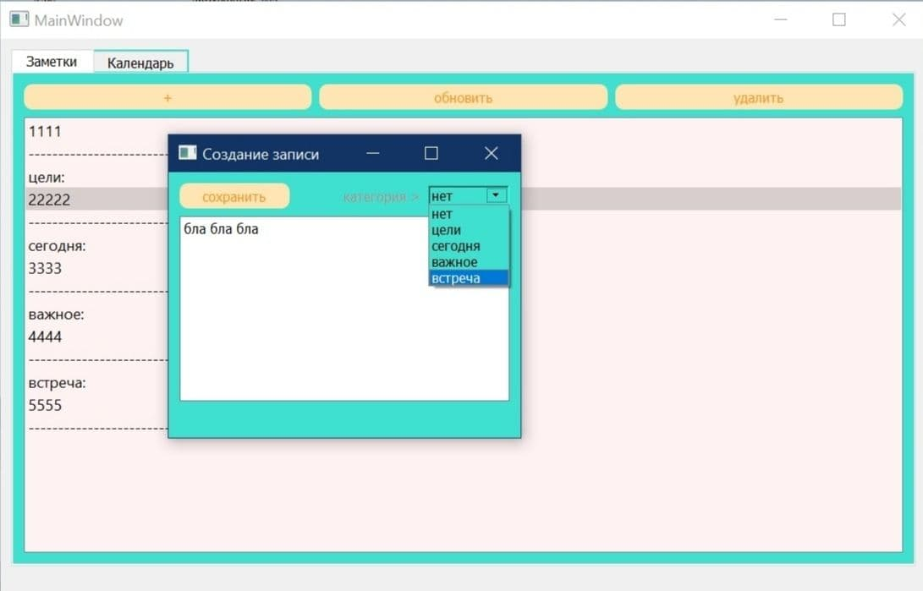
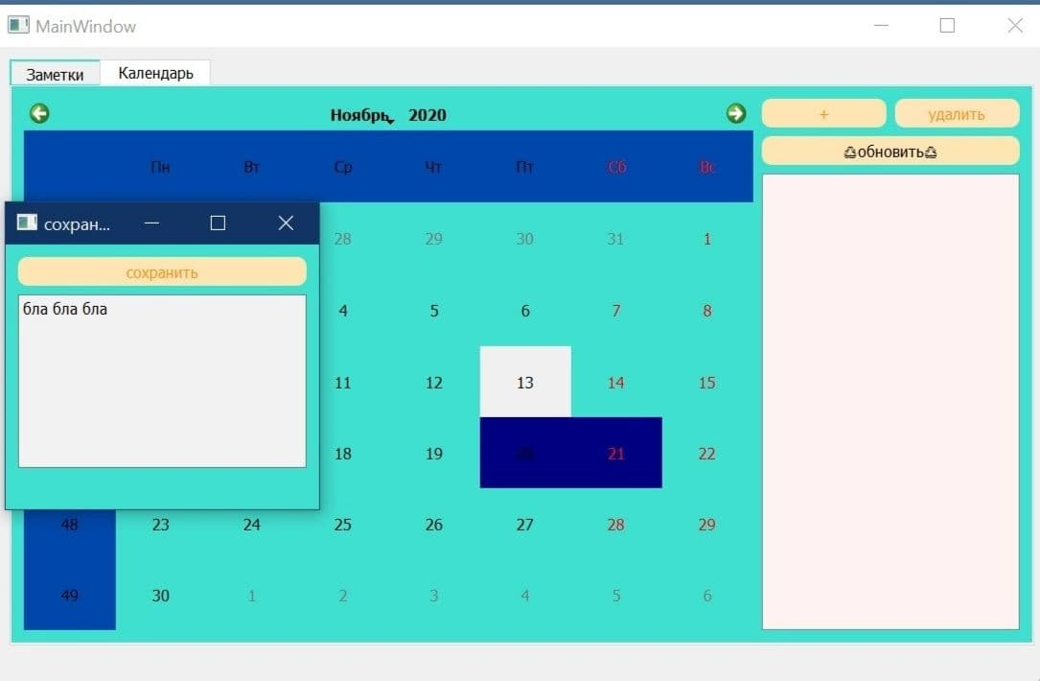
Сохранение
Сохранение происходит через новые окна.
Окно вылазит при нажатие на кнопку «+»

Slide 4
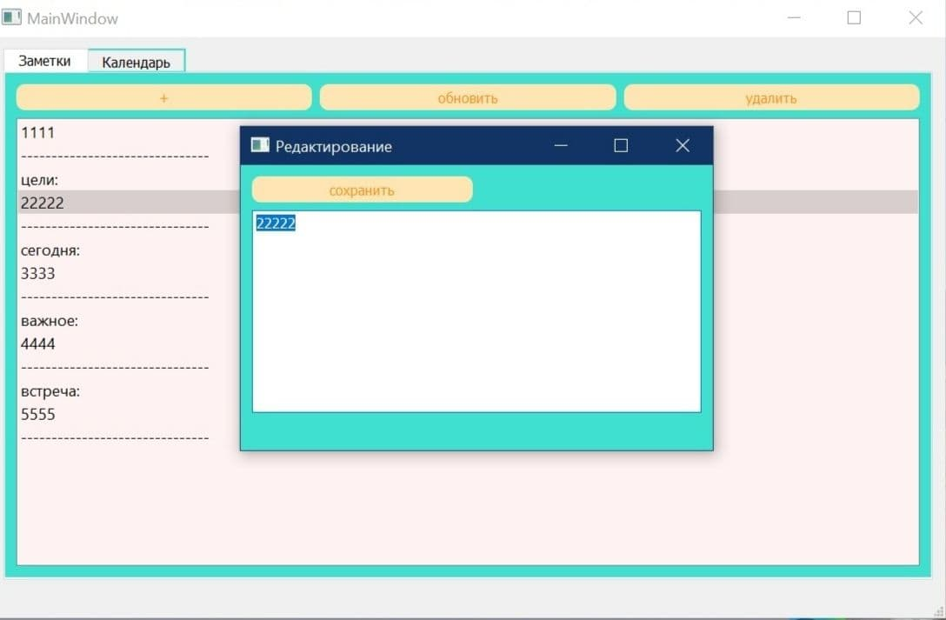
Просмотр\ редактирование
Просмотр и редактирование реализованы через одно окно для удобства как пользователя, так и программы.

Slide 5
Заключение. «Успех не придет к вам. Это вам нужно пойти к нему» - мой Дед- Степанов Анатолий Викторович
Спасибо за внимание.

